Slide 1
আজকের ক্লাসে
সবাইকে স্বাগত

Slide 2
শিক্ষক পরিচিতি
মো শফিকুল ইসলাম ভূইয়া
সহকারী শিক্ষক (আই সি টি)
দীঘলবাক উচ্চ বিদ্যালয় ও কলেজ
নবীগঞ্জ, হবগঞ্জ।
ইমেইল shafiqul539@gmail.com

Slide 3
ছবিগুলো লক্ষ্য কর !
ICT

Slide 4
আজকের পাঠ ?
তথ্য ও যোগাযোগ প্রযুক্তি এবং আমাদের বাংলাদেশ

Slide 5
শিখনফল
এ পাঠ শেষে আমরা-
তথ্য ও যোগাযোগ প্রযুক্তির কী তা জানতে পারব;
তথ্য ও যোগাযোগ প্রযুক্তি সংশ্লিষ্ট ব্যক্তিবর্গের অবদান বর্ণনা করতে পারব;
সামাজিক যোগাযোগে তথ্য ও যোগাযোগ প্রযুক্তির ভূমিকা ব্যাখ্যা করতে পারব।

Slide 6
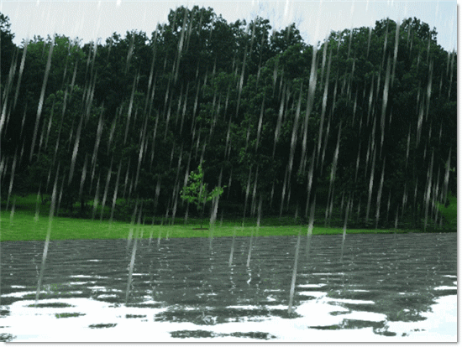
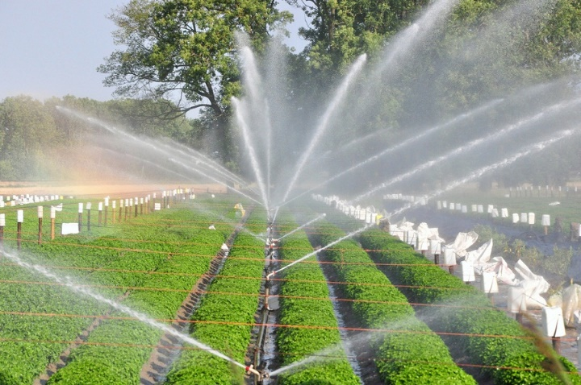
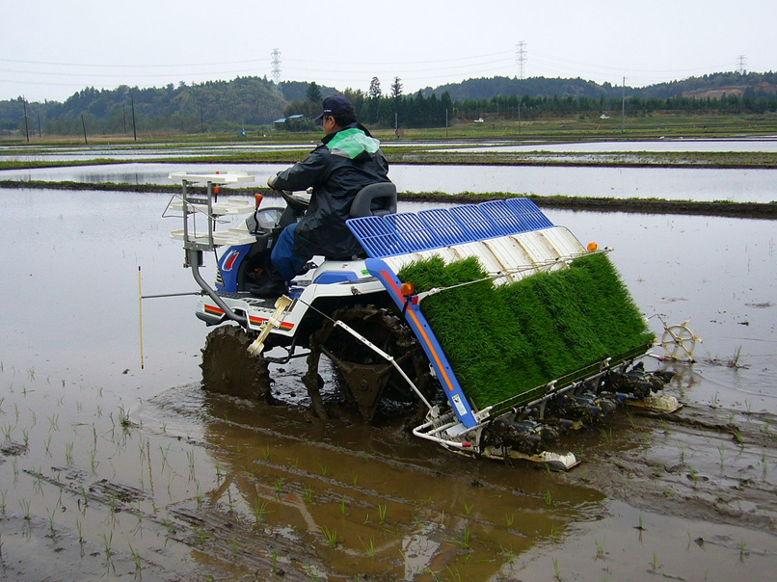
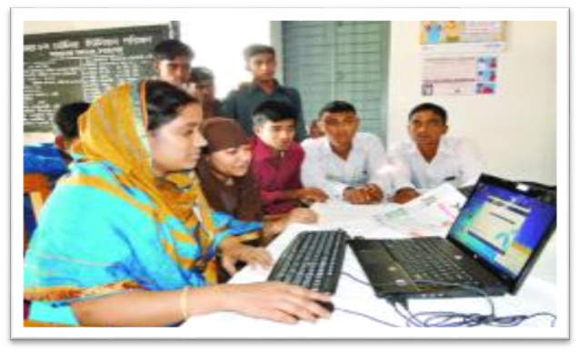
একুশ শতক এবং তথ্য ও যোগাযোগ প্রযুক্তি
প্রাকৃতিক বৃষ্টি
বিদ্যুৎ চালিত পানির কল
ধানের চারা রোপনের মেশিন
তথ্য সেবা কেন্দ্র
মানুষ বিভিন্ন যন্ত্র আবিষ্কার করে প্রকৃতির ওপর নির্ভরশীলতা কমিয়েছে।অষ্টাদশ থেকে ঊনবিংশ শতাব্দীতে পৃথিবীর অর্থনীতি ছিল যন্ত্রনির্ভর (শিল্পভিত্তিক), একুশ শতকের সম্পদ, জ্ঞান ও সাধারণ মানুষ। মানুষ জ্ঞান অন্বেষণ, ধারণ ও ব্যবহার করতে পারে। তথ্য ও যোগাযোগ প্রযুক্তি বিকাশের পেছনে রয়েছে বিজ্ঞানী, ভিশনারি, প্রকৌশলী এবং নির্মাতাদের অবদান।

Slide 7
নিচের চিত্রটি লক্ষ্য কর
পারস্পরিক সহযোগিতার মনোভাব
যোগাযোগ দক্ষতা
সুনাগরিক
সমস্যা সমাধানে পারদর্শী
চিন্তন দক্ষতা
সৃজনশীলতা
তথ্য ও যোগাযোগ প্রযুক্তিতে পারদর্শিতা
বেঁচে থাকার দক্ষতা
একুশ শতকে টিকে থাকতে তথ্য ও যোগাযোগ প্রযুক্তিতে পারদর্শিতা একান্ত প্রয়োজন। আধুনিক বিশ্বে বেঁচে থাকার সুনির্দিষ্ট দক্ষতা সাতটি।

Slide 8
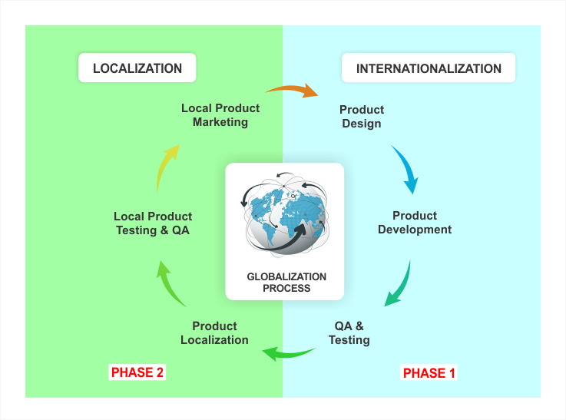
মনোযোগ সহ চিত্রটি লক্ষ্য কর
একুশ শতকে দুটি বিষয় শুরু হয়েছে। যথা : Globalization (বিশ্বায়ন) এবং Internationalization (আন্তর্জাতিকতা)।
যেকোনো দেশের ভৌগোলিক সীমানা নিজের দেশের গণ্ডি ছাড়িয়ে সারা পৃথিবীতে ছড়িয়ে পড়েছে—বিশ্বায়ন।
কোনো দেশের অধিবাসী হয়েও পৃথিবীর অন্য দেশের নাগরিক হয়ে বেঁচে থাকা—আন্তর্জাতিকতা।

Slide 9
একক কাজ
১। বেঁচে থাকার দক্ষতাগুলোর মধ্যে অন্যতম কোনটি ?
তথ্য যোগাযোগ প্রযুক্তিতে পারদর্শিতা
২। একুশ শতকের সম্পদ কি?
জ্ঞান
৩। জ্ঞানভিত্তিক সমাজে ঠিকে থাকতে আমাদের কী করতে হবে?
তথ্য ও যোগাযোগ প্রযুক্তি ব্যবহারে দক্ষতা অর্জন করতে হবে।

Slide 10
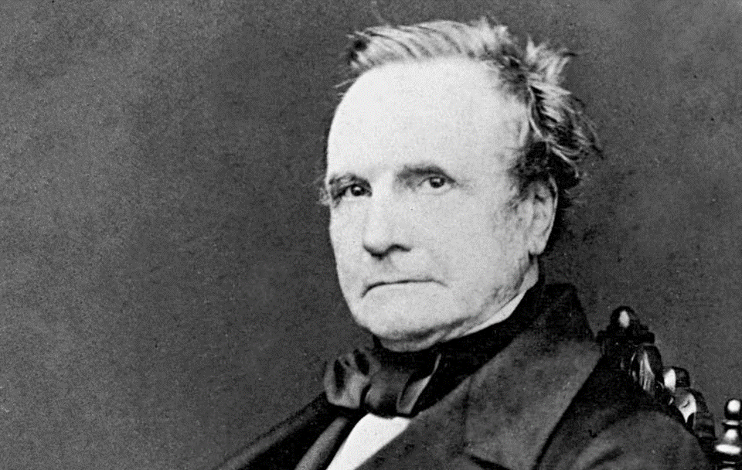
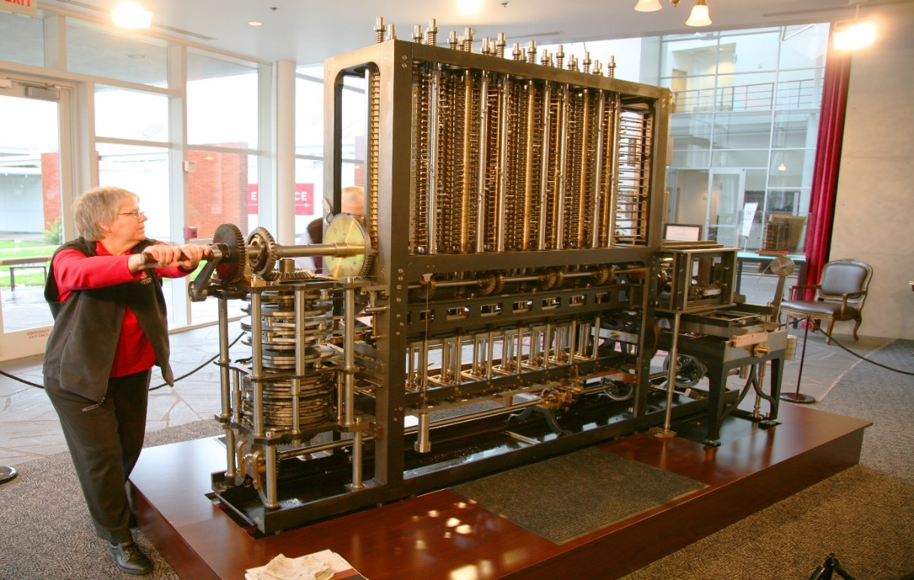
নিচের ছবিগুলো লক্ষ্য কর
চার্লস ব্যাবেজ
এনালিটিক্যাল ইজ্ঞিন
তাঁকে আধুনিক কম্পিউটারের জনক বলা হয় (১৭৯১-১৮৭১)। তিনি তৈরী করেন ডিফারেন্স ইঞ্জিন ও এনালিটিক্যাল ইঞ্জিন। ইঞ্জিনগুলো গণনা বা হিসাব-নিকাশের কাজে ব্যবহার করা হত।

Slide 11
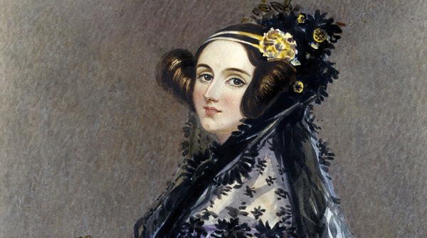
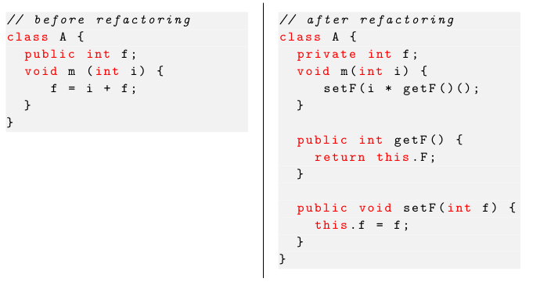
অ¨vডা লাভলেস
প্রোগ্রাম
১৮৩৩ সালে তিনিই প্রথম এনালিটিক্যাল ইঞ্জিন পরিচালনার প্রোগ্রাম রচনা করেন। আ্যাডা লাভলেস কবি লর্ড বায়রনের কন্যা । তার মৃত্যুর ১০০ বছর পর বিজ্ঞানীরা বুঝতে পারেন, অ¨vডা লাভলেস অ¨vলগরিদম প্রোগ্রামিং এর ধারণাটাই প্রকাশ করেছিলেন।

Slide 12
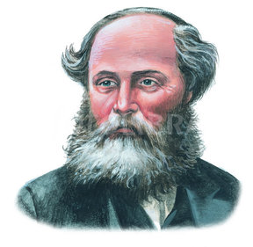
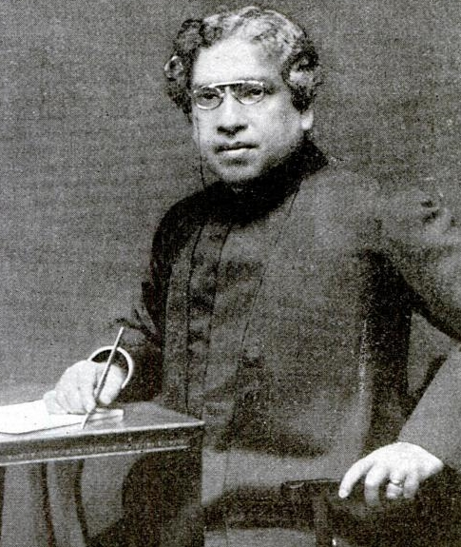
জেমস ক্লার্ক ম্যাক্সওয়েল
জগদীশ চন্দ্র বসু
তড়িৎ চৌম্বকীয় বলের ধারণা প্রকাশ করেন।
১৮৯৫ সালে জগদীশ চন্দ্র বসু অতি ক্ষুদ্র তরঙ্গ ব্যবহার করে এক স্থান থেকে অন্য স্থানে তথ্য প্রেরণে সফল হন। কিন্তু প্রকাশিত না হওয়ায় তিনি সার্বজনীন স্বীকৃতি পাননি।

Slide 13
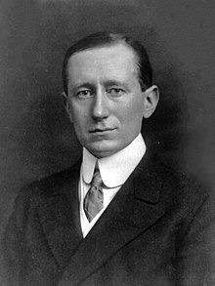
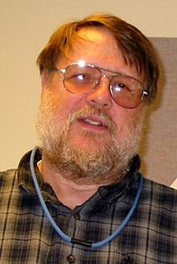
গুগলিয়েলমো মার্কনি
রেমণ্ড স্যানুয়েল টমলিন্সন
বেতার তরঙ্গ ব্যবহার করে বার্তা প্রেরণের কাজটি প্রথম প্রকাশ করেন গুগলিয়েলমো মার্কনি। এছাড়াও তিনি মেইনফ্রেম কম্পিউটার তৈরি করেন।
১৯৭১ সালে আরপানেটে ইলেক্ট্রনিক মাধ্যমে পত্রালাপের সূভনা করেন এবং তিনিই প্রথম ই-মেইল পধদতি চালু করেন।

Slide 14
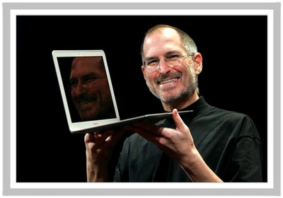
স্টিভ জবস
স্টিভ জবস (১৯৫৫-২০১১) ও তার দুই বন্ধু স্টিভ জজনিয়াক ও রোনাল্ড ওয়েনে ১৯৭৬ সালে আ্যাপল কম্পিউটার নামে একটি প্রতিষ্ঠান চালু করেন। প্রতিষ্ঠানটি বর্তমান বিশ্বের অন্যতম বৃহৎ প্রতিষ্ঠান। আ্যাপলের হাতেই পার্সোনাল কম্পিউটারের বিভিন্ন পর্যায়ে বিকশিত হয়।

Slide 15
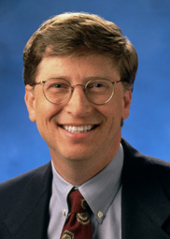
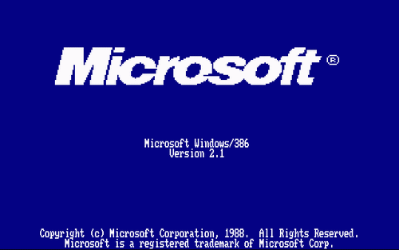
উইলিয়াম হেনরি বিল গেটস
উইলিয়াম হেনরি বিল গেটস এর নেতৃত্বে ১৯৮১ সালে মাইক্রোসফট , পার্সোনাল কম্পিউটারের অপারেটিং সিস্টেম (এম এস ডস ও উইন্ডোজ তৈরি করে । বর্তমানে পৃথিবীর অধিকাংশ কম্পিউটার পরিচালিত হয় মাইক্রোসফট কোম্পানির অপারেটিং সিস্টেম সফটওয়্যার দিয়ে।

Slide 16
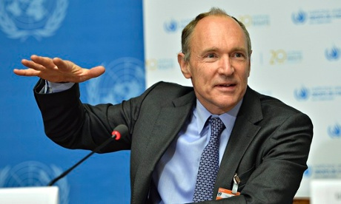
স্যার টিমোথি জন টিম বার্নাস-লি
ইন্টারনেট বিকাশের ফলে স্যার টিমোথি জন টিম বার্নাস-লি হাইপারটেক্সট ট্রান্সফার প্রটোকল (http) ব্যকহার করার প্রস্তাব করেন এবং তা বাস্তবায়ন করেন। তখন থেকে বার্নাস-লি কে ওয়ার্ল্ড ওয়াইড ওয়েবের (www) জনক হিসাবে পরিচিতি।

Slide 17
ফেসবুক লগো
মার্ক জাকারবার্গ
ফেসবুক এর জনক। হার্ভার্ড বিশ্ববিদ্যালয়ের শিক্ষার্থী মার্ক জাকারবার্গ ও তার চার বন্ধুর হাতে সূচিত হয় ফেসবুকের। শুরুতে এটি বিশ্ববিদ্যালয় কেন্দ্রিক থাকলেও ২০১৪ সালের পরিসংখ্যান অনুযায়ী বিশ্বের প্রায় ১১৯ কোটি ব্যবহারকারী ফেসবুক ব্যবহার করেন। এর সংখ্যা প্রতিদিন বাড়ছে।

Slide 18
জোড়ায় কাজ
১। আধুনিক কম্পিউটারের জনক কে?
চার্লস ব্যাবেজ
২। http বলতে কি বুঝ?
Hyper text Transfer Protocol
৩। সফটওয়্যার কত প্রকার ও কি কি?
দুই প্রকার। সিস্টেম সফটওয়্যার, এপ্লিকেশন সফটওয়্যার

Slide 19
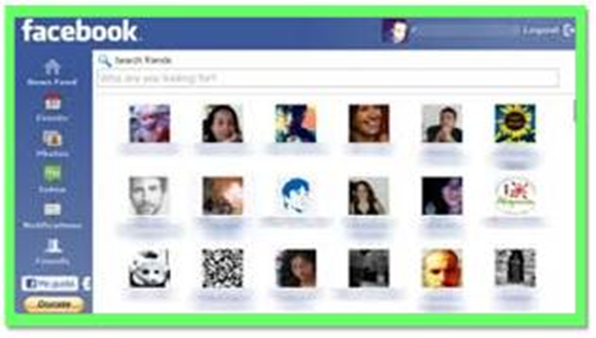
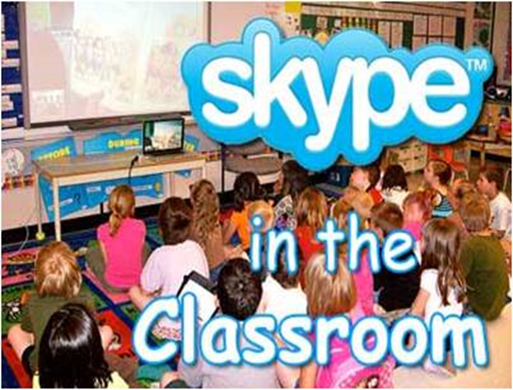
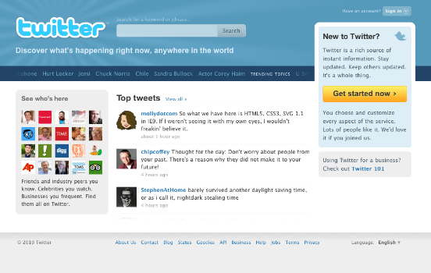
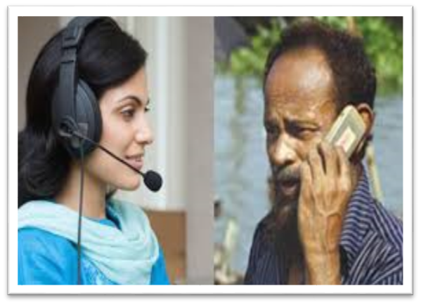
সামাজিক যোগাযোগ
ফেসবুক
ফেসবুক একটি সামাজিক যোগাযোগের ওয়েবসাইট। এতে ব্যক্তিগত তথ্যবলি প্রকাশ,আদান-প্রদান ও হালনাগাদ করা যায়। এটি চালু হয় ২০০৪ সালে।
টুইটার
টুইটার হলো মাক্রোব্লগিং ওয়েবসাইট। এতে সর্বোচ্চ ১৪০ অক্ষরের বার্তা আদান-প্রদান করা যায়। এটি চালু হয় ২০০৬ সালে।

Slide 20
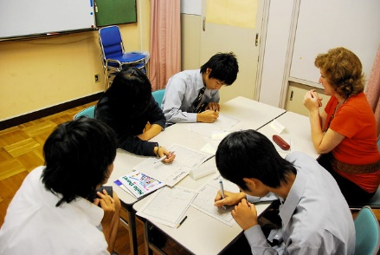
দলীয় কাজ
সময়; ৫ মিনিট
১। চার্লস ব্যাবেজ কে আধুনিক কম্পিউটারের জনক বলা হয় কেন ?
২। কিভাবে আধুনিক কম্পিউটারের সূচনা হয়?

Slide 21
মূল্যায়ন
সময়; ৫ মিনিট
১। ফেসবুকের নির্মাতা কে ?
মার্ক জুকারবার্গ
২। যান্ত্রিক ভাবে গণনা করতে সক্ষম ইঞ্জিন কত সালে তৈরী করা হয় ?
১991
৩। ইএমটিএস বলতে কি ?
ইলেকট্রনিক মানি ট্রান্সফার সিস্টেম
4। COD Mining কি ?
Cash On Delivary

Slide 22
বাড়ীর কাজ
১। শিক্ষার মান বৃদ্ধিতে ই-লার্নিং এর ভূমিকা ব্যাখ্যা কর।

Slide 23
সবাইকে ধন্যবাদ

